Slide 1
Vẽ biểu đồ với lvcharts.net

Slide 2
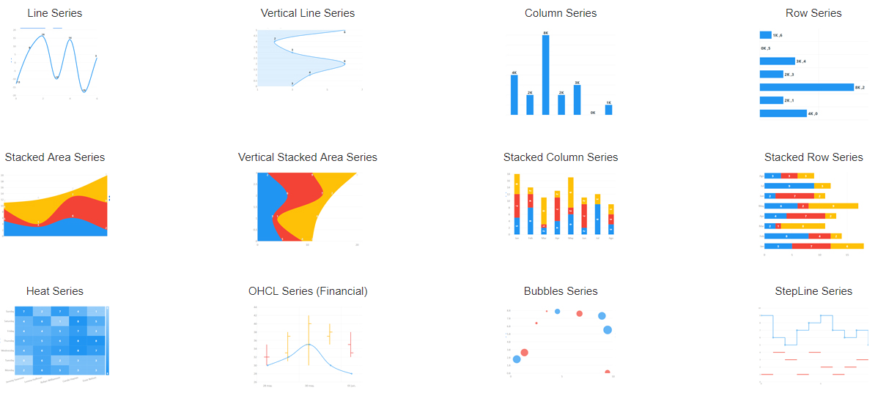
Supported types of chart

Slide 3
Install using Nuget
LiveCharts.Wpf.NetCore3
Add namespace
  xmlns:lvc="clr-namespace:LiveCharts.Wpf;assembly=LiveCharts.Wpf"
Add references
  using LiveCharts;
  using LiveCharts.Wpf;

Slide 4
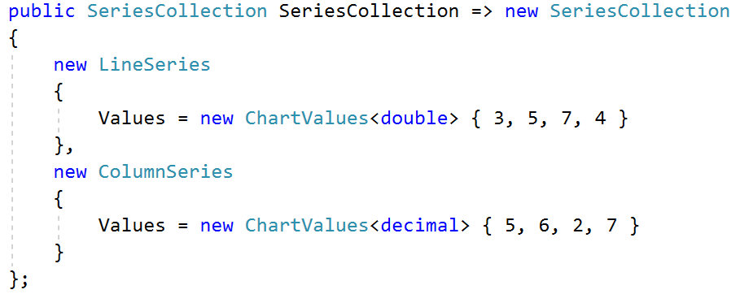
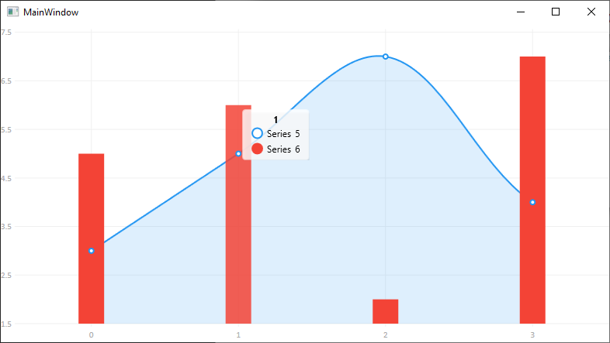
Create ui to display chart
Notes:
public SeriesCollection SeriesCollection => new SeriesCollection
{
new LineSeries
{
Values = new ChartValues<double> { 3, 5, 7, 4 }
},
new ColumnSeries
{
Values = new ChartValues<decimal> { 5, 6, 2, 7 }
}
};

Slide 5
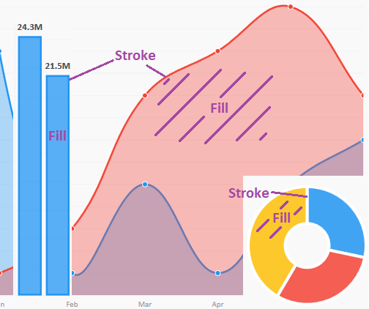
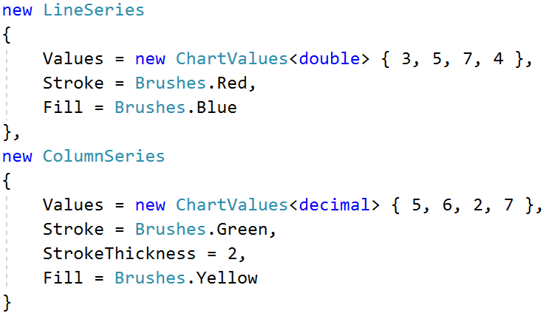
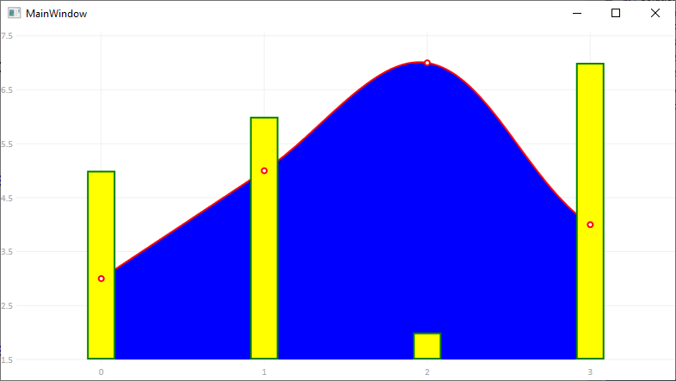
Customization

Slide 6
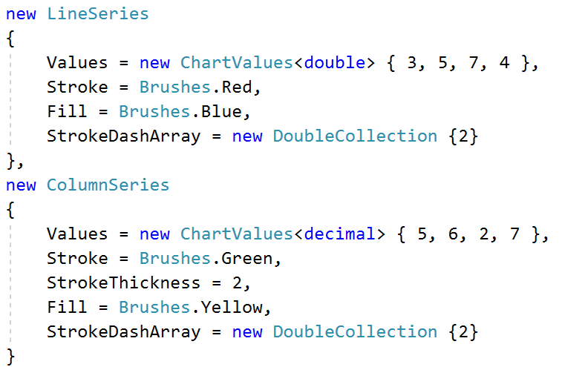
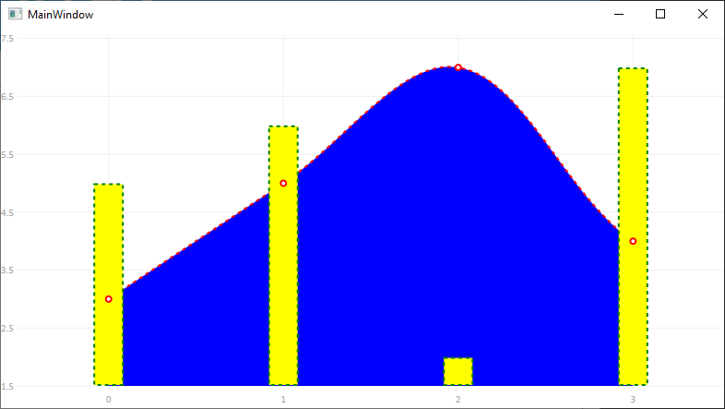
StrokeDashArray

Slide 7
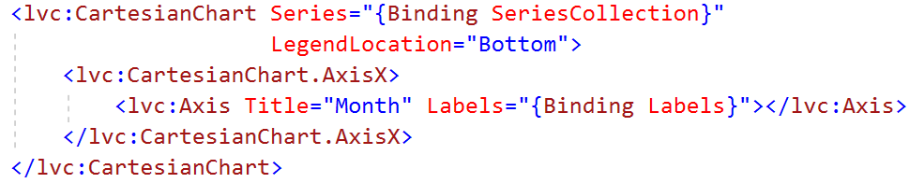
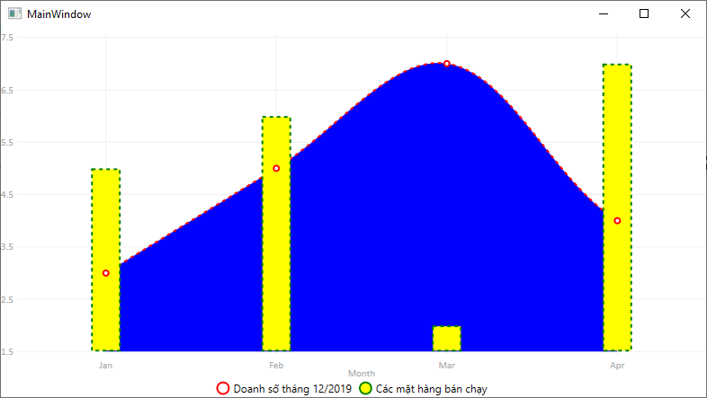
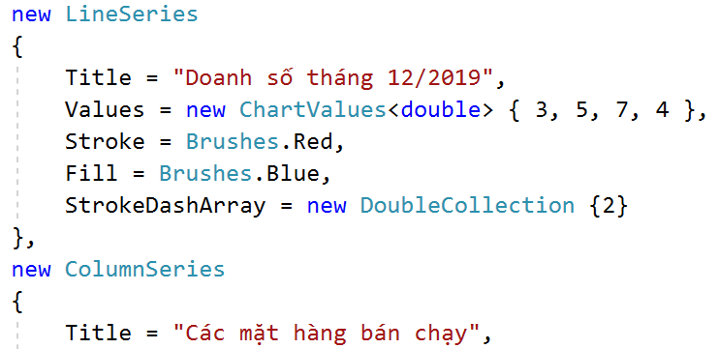
Legend, Label

Slide 8
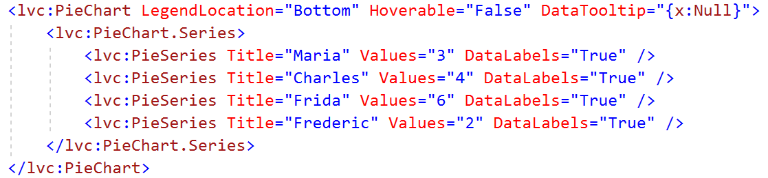
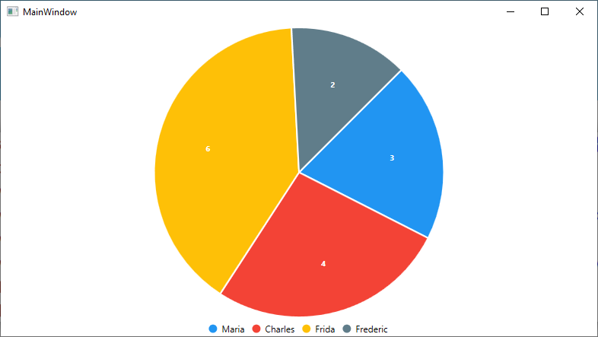
Pie chart

Slide 9
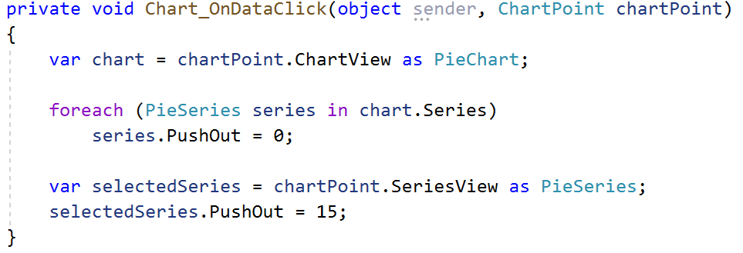
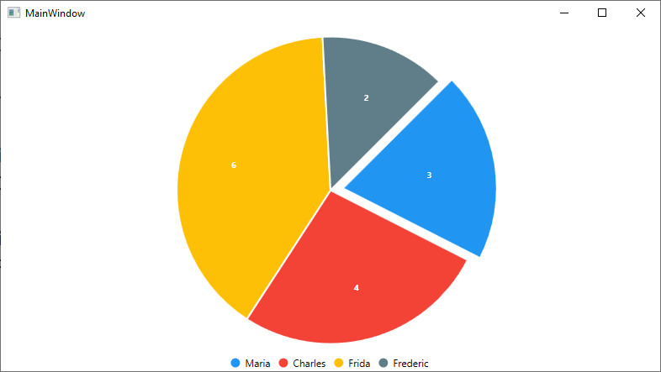
Make it pop

Slide 10
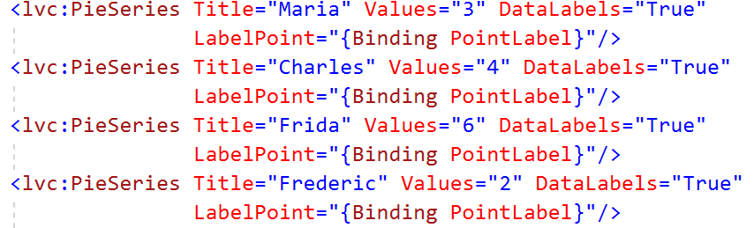
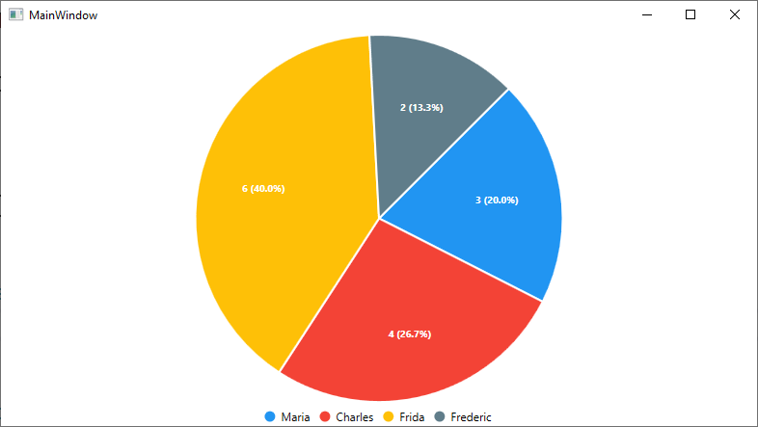
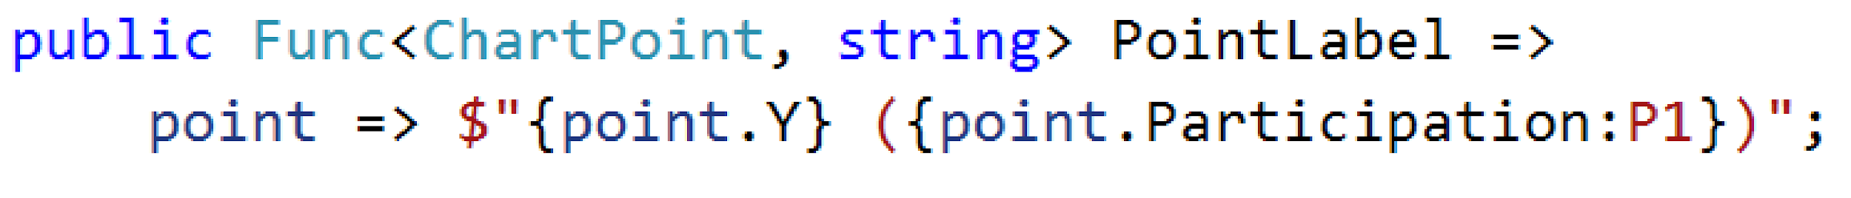
Contribution
Notes:
<lvc:PieChart LegendLocation="Bottom" DataClick="Chart_OnDataClick"
Hoverable="False" DataTooltip="{x:Null}">
<lvc:PieChart.Series>
<lvc:PieSeries Title="Maria" Values="3" DataLabels="True"
LabelPoint="{Binding PointLabel}"/>
<lvc:PieSeries Title="Charles" Values="4" DataLabels="True"
LabelPoint="{Binding PointLabel}"/>
<lvc:PieSeries Title="Frida" Values="6" DataLabels="True"
LabelPoint="{Binding PointLabel}"/>
<lvc:PieSeries Title="Frederic" Values="2" DataLabels="True"
LabelPoint="{Binding PointLabel}"/>
</lvc:PieChart.Series>
</lvc:PieChart>

Slide 11
Các loại biểu đồ
Đối với dữ liệu master (Hàng hóa đang có)
  Tình trạng hiện tại (Đã hết, Sắp hết)
  Các sản phẩm bán chạy từ ngày đến ngày (số lượng > x)
  Các sản phẩm mức độ tiêu thụ không tốt (số lượng < x)
Đối với dữ liệu transaction
  Thống kê doanh thu theo ngày, tuần, quý, tháng, năm (ngày đến ngày)
    Click vào sẽ xem chi tiết tất cả các đơn hàng từ ngày đến ngày có phân trang

